Slide 1
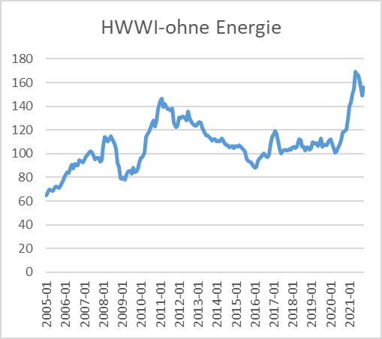
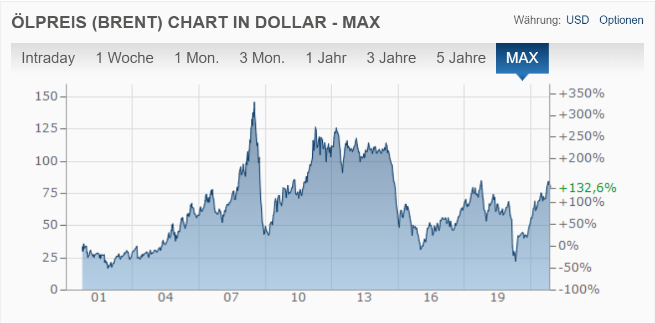
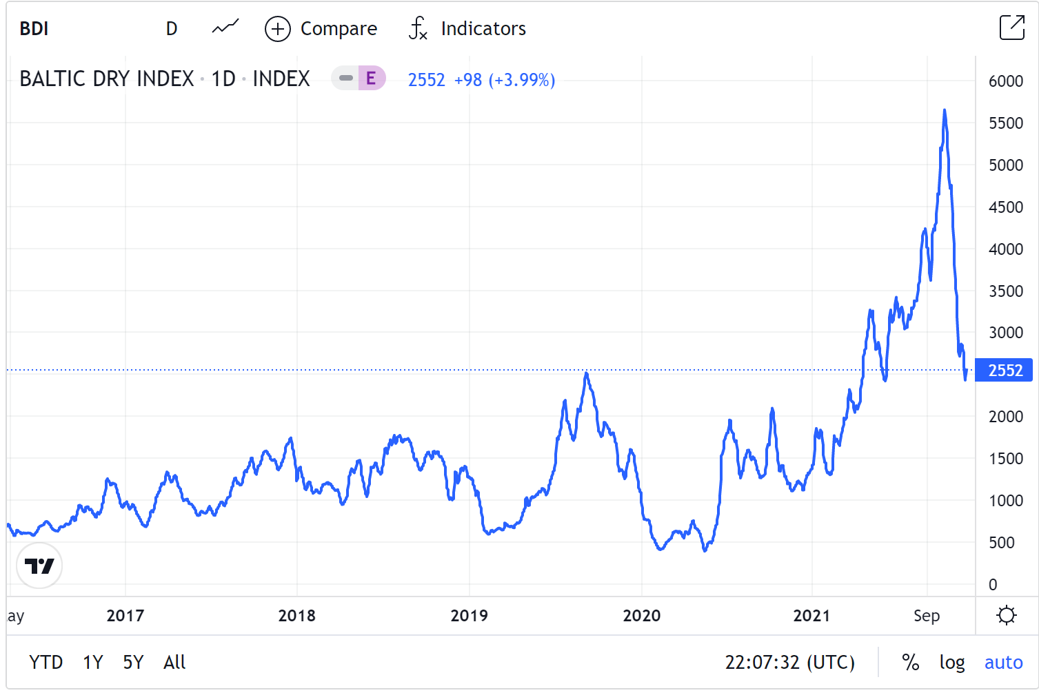
Kommt die Inflation oder ist sie schon da?
Preisentwicklungen:
Energie
Rohstoffe
Lieferkettenengpässe
Steuern
Quelle: finanzen.net
Quelle: HWWI
Quelle: tradingexonomics

Slide 2
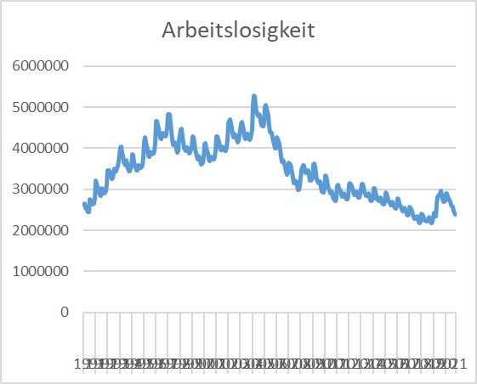
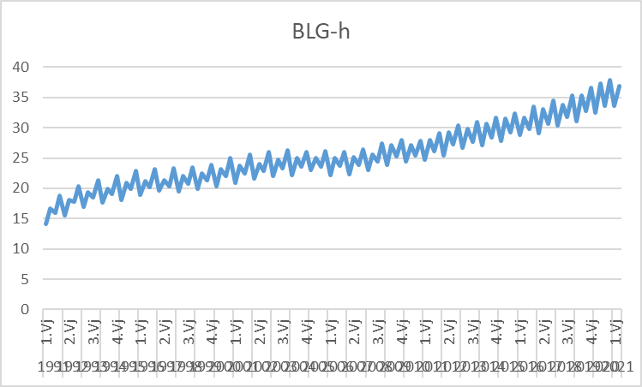
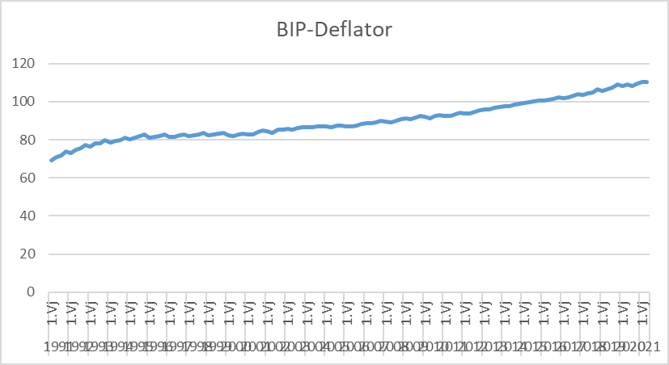
Kommt die Inflation oder ist sie schon da?
Arbeitsmarkt:
Arbeitslosigkeit
Lohnwachstum
Verteiungspielraum
Demografie
2017-2021: 3,1%
Quelle: BA
Quelle: Destatis
2017-2021: 1,8%
Quelle: Destatis

Slide 3
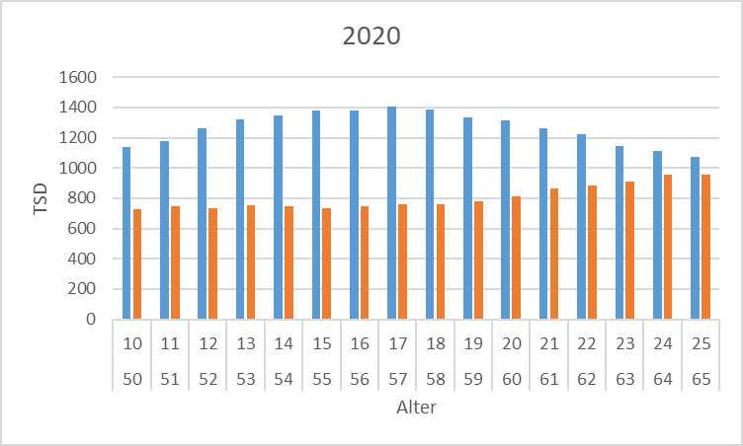
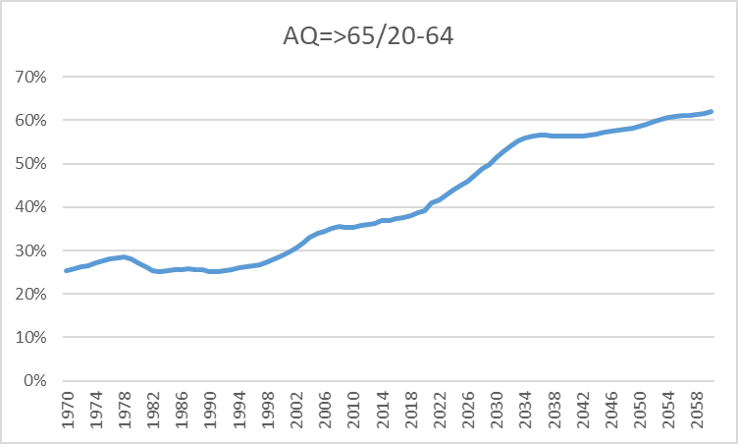
Kommt die Inflation oder ist sie schon da?
Arbeitsmarkt:
Arbeitslosigkeit
Lohnwachstum
Verteiungspielraum
Demografie
Quelle: Destatis

Slide 4
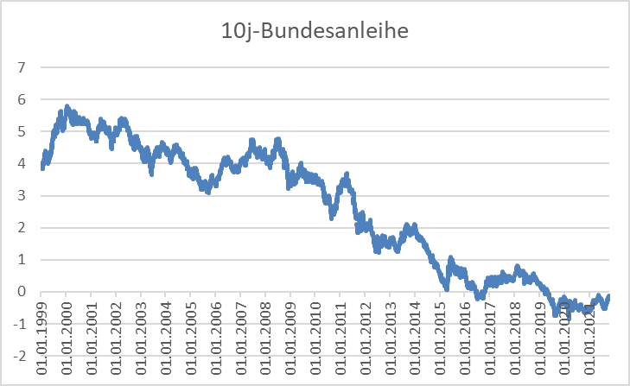
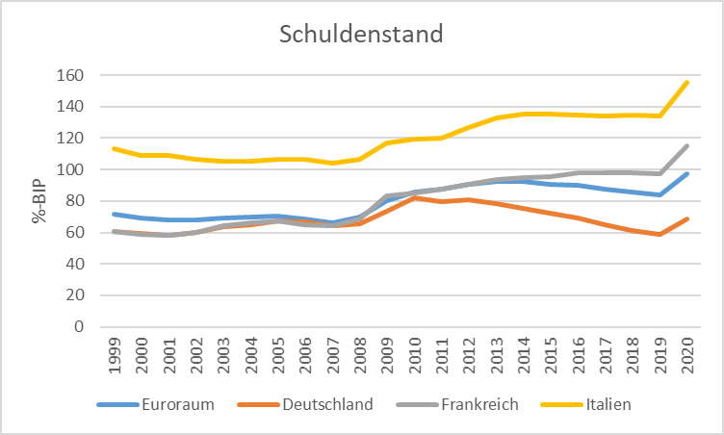
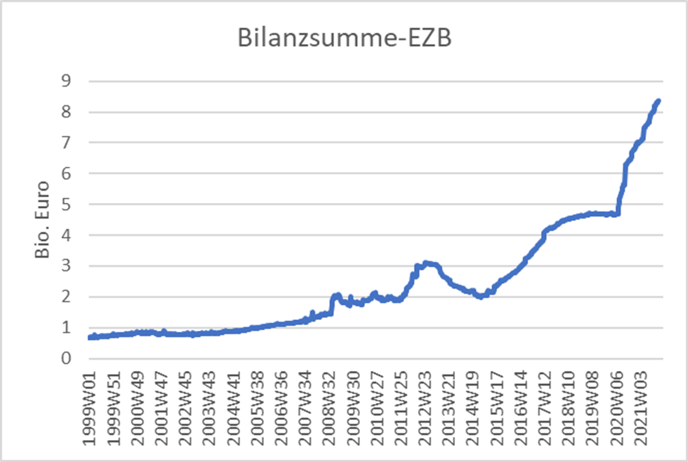
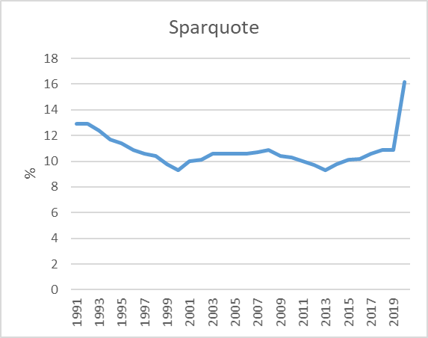
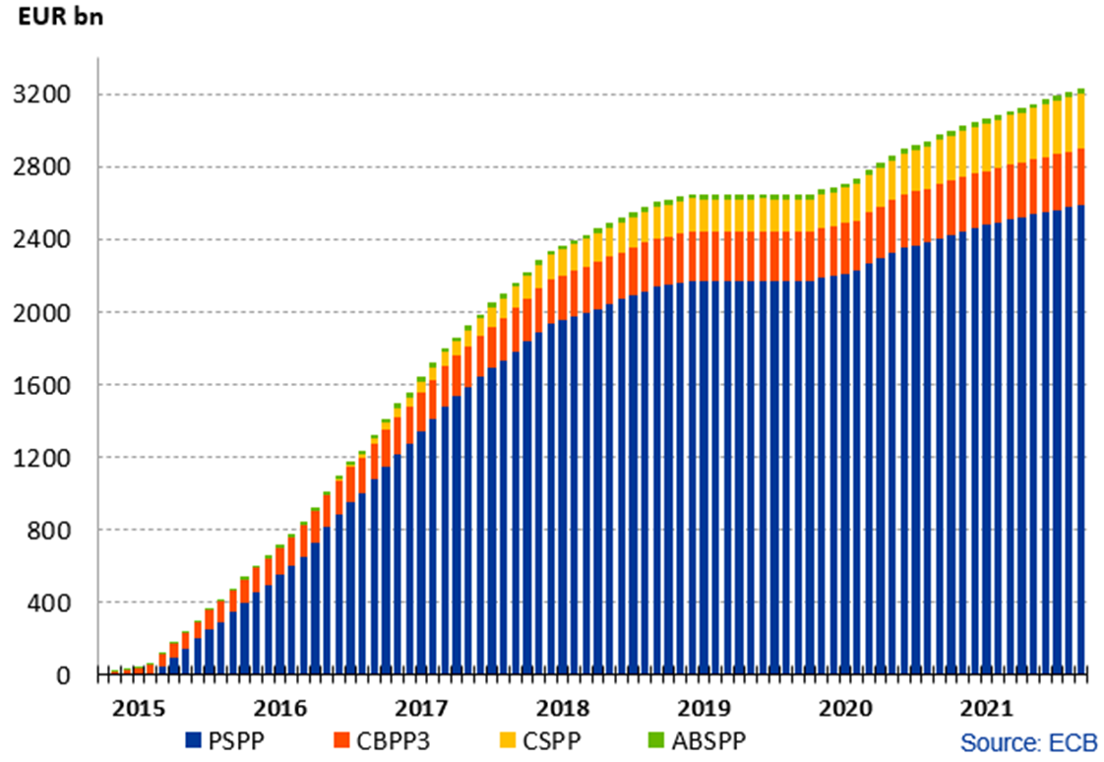
Kommt die Inflation oder ist sie schon da?
Finanzmarkt:
Zinsen
Schulden
Sparen
Quelle: Eurostat
Quelle: Bundesbank
Quelle: EZB
Quelle: Destatis

Slide 5
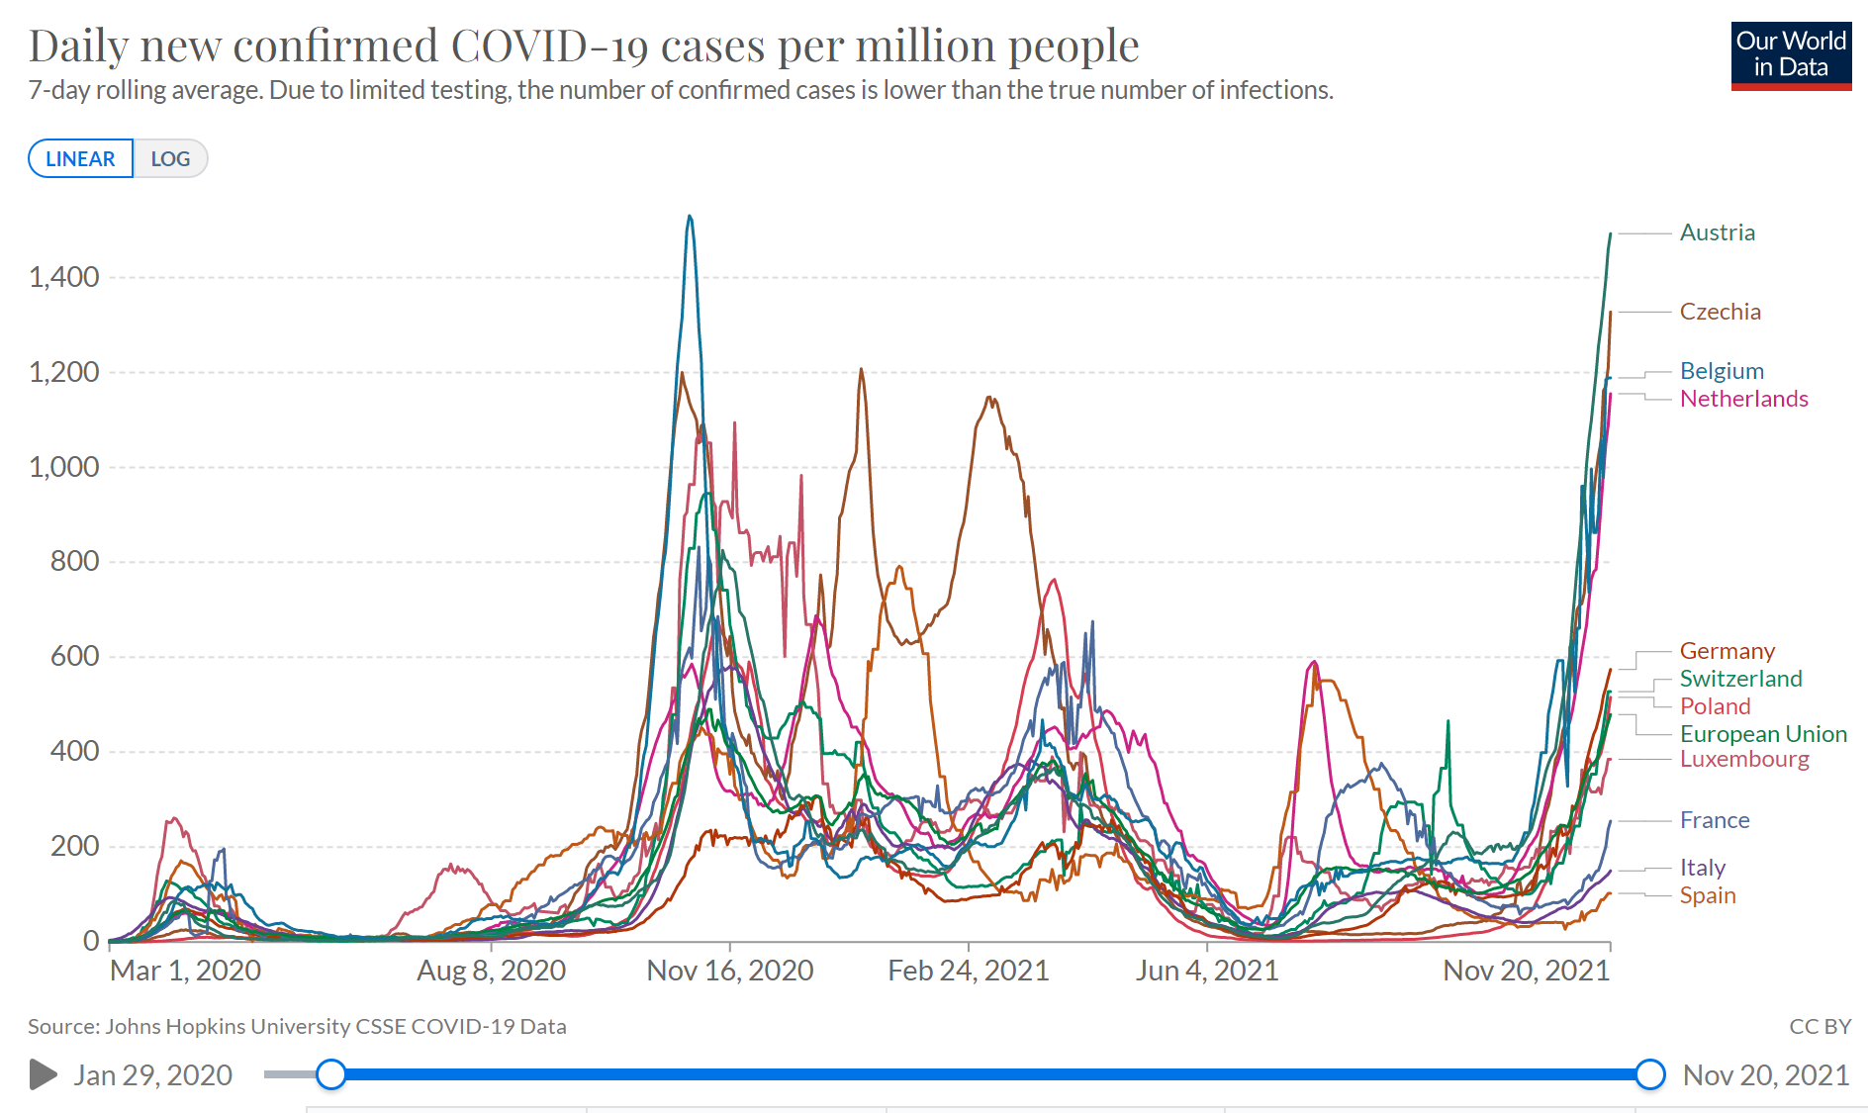
Kommt die Inflation oder ist sie schon da?
Corona:
Deutschand
EU

Slide 6
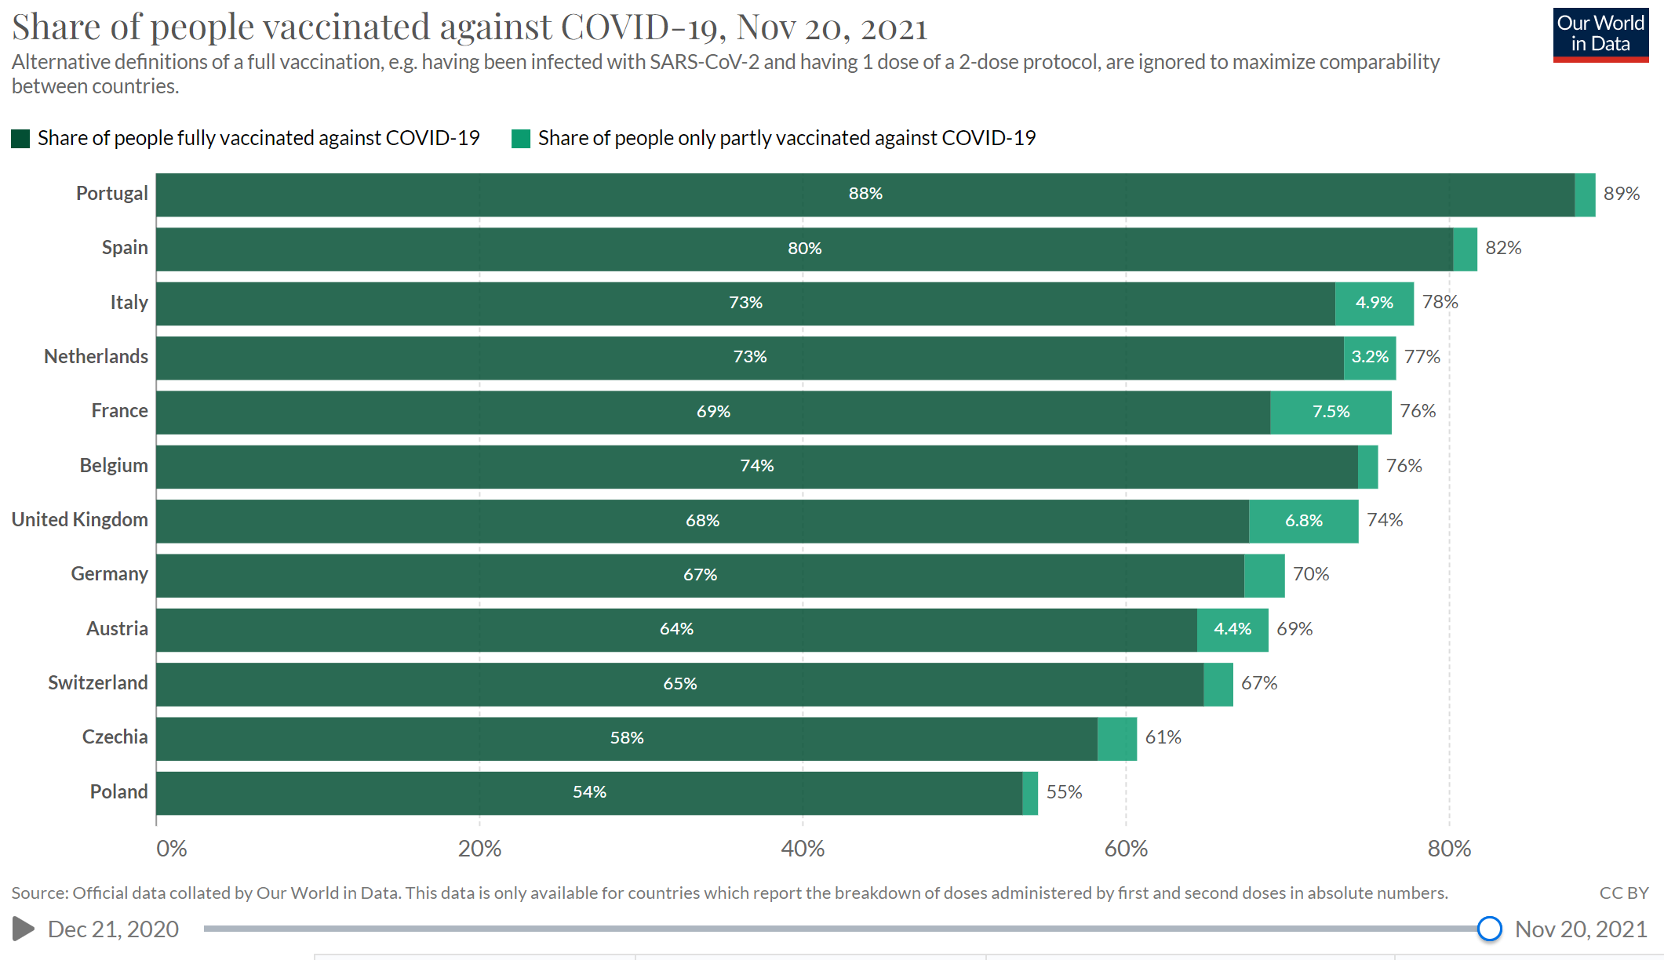
Kommt die Inflation oder ist sie schon da?
Corona:
Deutschand
EU

Slide 7
Kommt die Inflation oder ist sie schon da?
Allgemeine Schlussfolgerungen:

